Slide 1
Tema5: Base de datos en Android
IES SERPIS
Ciclo de DAM

Slide 2
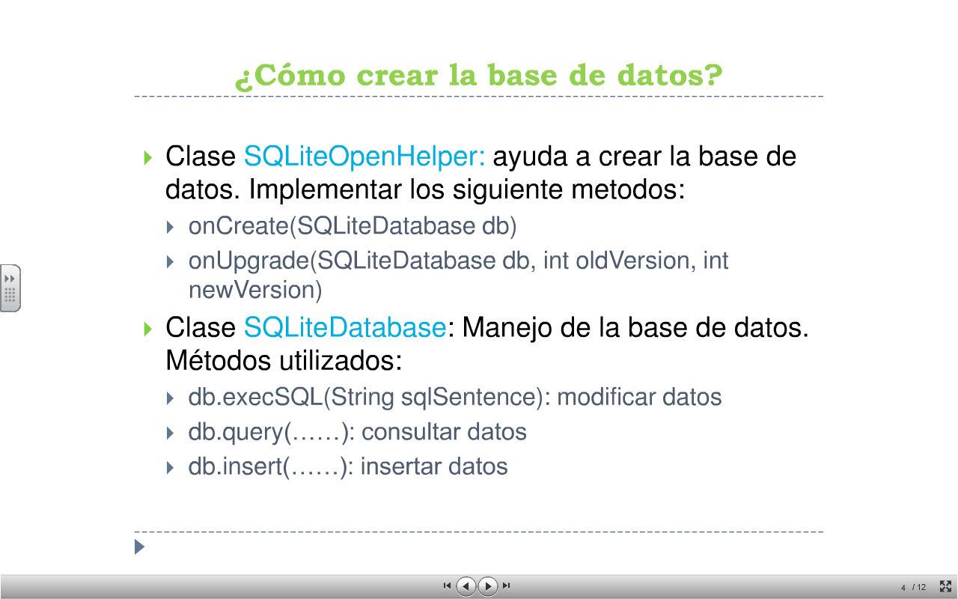

Slide 3
La clase SQLiteOpenHelper
El método recomendado para crear una base de datos consite en extender la clase SQLiteOpenHelper y sobreescribir los métodos onCreate, onUpgrade
onCreate: Se ejecuta automáticamente cuando sea necesaria la creación de la base de datos. Es decir, se ejecutará cuando la base de datos todavia no exista. Es Aqui donde deben crearse todas las tablas necesarias e insertar los datos iniciales si es necesario.
onUpgrade: Este metodo se lanza automaticamente cuando es necesaria una actualizacion de la estructura de la base de datos o una conversion de los datos.
public class ClientesSQLiteHelper extends SQLiteOpenHelper {
Sring cadSQL = "CREATE TABLE Clientes (codigo INTEGER, nombre TEXT, telefono TEXT)";
public ClientesSQLiteHelper(Context contexto, String nombre, CursorFactory almacen, int version){
super(contexto, nombre, almacen, version);
}
public void onCreate(SQLiteDatabase bd) {
bd.execSQL(cadSQL);
}
public void onUpgrade(SQLiteDatabase bd, int versionAnterior, int versionNueva) {
bd.execSQL("DROP TABLE IF EXISTS Clientes");
bd.execSQL(cadSQL);
}

Slide 4
Escribir en una tabla
public class EjemploBaseDatosIni extends Activity {
protected void onCreate(Bundle savedInstanceState) {
super.onCreate(savedInstanceState);
setContentView(R.layout.activity_ejemplo_base_datos_ini);
//Abrimos la base de datos en modo escritura
ClientesSQLiteHelper cliBDh = new ClientesSQLiteHelper(this, "DBClientes", null, 1);
//Obtenemos referencia a la base de datos para poder modificarla.
SQLiteDatabase bd = cliBDh.getWritableDatabase();
if (bd!=null) { //Si correcta la base de datos
for (int cont=1; cont<=3; cont++) { //Introducimos 3 clientes de ejemplo
int codigo = cont;
String nombre = "Cliente" + cont;
String telefono = cont + "XXXXXXX";
bd.execSQL("INSERT INTO Clientes (codigo, nombre, telefono) " +
"VALUES (" + codigo + ", '" + nombre + "', '" + telefono + "')");

Slide 5
Insertar, Actualizar y Borrar
…................................(continua la clase EjemploBaseDatosIni extends Activity {
protected void onCreate(Bundle savedInstanceState) {
//Insertar un registro
bd.execSQL("INSERT INTO Clientes (cliente, telefono) VALUES ('cli1','11111') ");
//Actualizar un registro
bd.execSQL("UPDATE Clientes SET telefono='00000' WHERE cliente='cli1' ");
//Eliminar un registro
bd.execSQL("DELETE FROM Clientes WHERE cliente='cli1' ")

Slide 6
Otros métodos para Insertar, Actualizar y Borrar
insert(String nomTabla,null,ContentValue nuevoReg)
El primer parámetro es el nombre de la tabla donde insertaremos.
El segundo parámetro solo sirve en caso de introducir un registro vacio
El tercer parámetro es el objeto ContentValues que contiene el registro a ContentValues
ContentValues nuevoRegistro = new ContentValues();
nuevoRegistro.put("cliente","cli10");
nuevoRegistro.put("telefono", "101010");
bd.insert("Clientes", null, nuevoRegistro);
  delete(String nomTabla,ContentValue nuevoReg, Vector_ValorSQL)
  Eliminamos el registro del cliente 'cli2
  String[] args2 = new String[]{"cli2"};
  bd.delete("Clientes", "usuario=?", args2);

Slide 7
Otros métodos para Insertar, Actualizar y Borrar
update(String nomTabla,ContentValue nuevoReg, Sentencia WHERE, Vector_ValorSQL)
El primer parámetro es el nombre de la tabla donde insertaremos.
El segundo parámetro es el objeto ContentValues que contiene el registro a
El tercer parámetro es la condición del UPDATE tal como lo haríamos en la cláusula
WHERE en una sentencia SQL normal.
El cuarto argumento son partes variables de la sentencia SQL que aportamos en un
vector de valores aparte
ContentValues valores = new ContentValues();
valores.put("telefono", "101010XX");
String[] args = new String[]{"cli1", "cli2"};
bd.update("Clientes", valores, "cliente=? OR cliente=?", args);

Slide 8
Consultar una Tabla
  Dos formas de hacer consulta: rawQuery() o query()
  Ejemplo Select 1
  String[] args = new String[]{"cli1"};
  Cursor c = bd.rawQuery("SELECT cliente,telefono FROM Clientes WHERE cliente=? ", args);
  Ejemplo Select2
  String[] campos = new String[] {"nombre", "telefono"};
  String[] args = new String[] {"cli1"};
  Cursor c = bd.query("Clientes", campos, "nombre=?", args, null, null, null);
  if (c.moveToFirst()) { // si hay al menos un registro
  do {
  String nombreCli = c.getString(0);
  String telefonoCli = c.getString(1);
  } while (c.moveToNext());

Slide 9
Consulta y recuperación de registros
Ejemplo Select 1
String[] args = new String[]{"cli1"};
Cursor c = bd.rawQuery("SELECT cliente,telefono FROM Clientes WHERE cliente=? ", args);
Ejemplo Select2
String[] campos = new String[] {"nombre", "telefono"};
String[] args = new String[] {"cli1"};
Cursor c = bd.query("Clientes", campos, "nombre=?", args, null, null, null);
//Nos aseguramos de que exista al menos un registro
if (c.moveToFirst()) {
//Recorremos el cursor hasta que no haya más registros
do {
String nombreCli = c.getString(0);
String telefonoCli = c.getString(1);
} while (c.moveToNext());

Slide 10
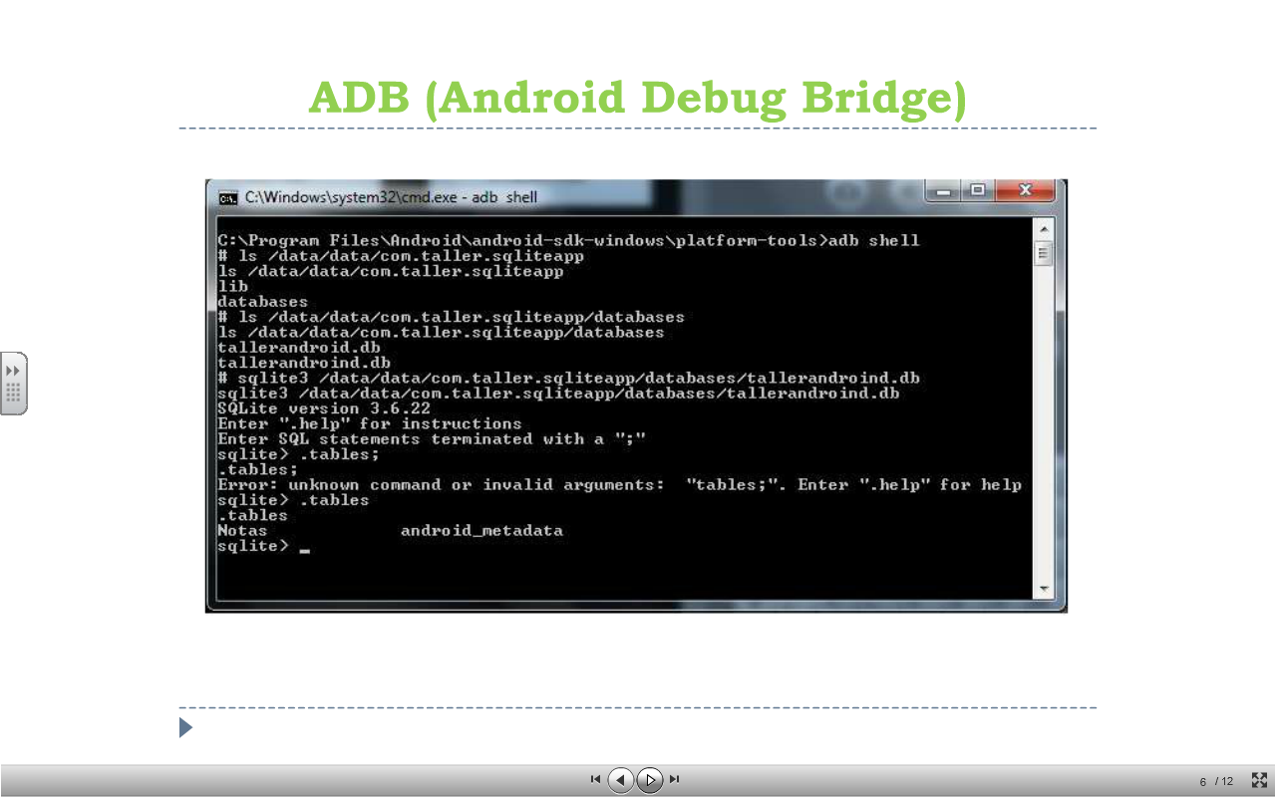

Slide 11
